Slide 1

Colony Cruiser: The Maria (Dev Fase 2)
Epsilon Studios

Slide 2
Voorstellen groep
Producer: Fahrettin Güngör (manage project, Helicopter view, probleem oplossen)
Lead Developer: Mack Mendes Moreira (aansturen developers, overzicht scripts, consistentie)
Lead Artist: Ruben de Water (art style consistentie, back-ups maken)
Level Designer: Lara van Hezel (creativiteit in levels, 2 wekelijks import assets)
User Experience: Kevin de Greef (flow in de game, HUD, look and feel met concept)
Planningsmanager: Fahrettin Güngör (planning, workflow, assetlist maken)
Quality Assurance: Mack Mendes Moreira (bugs omschrijven, game testen om bugs te vinden)

Slide 3
Inhoudsopgave
Status
Groepsdynamiek
Presentie
Planning
Backlog
Art
Development
QA
Vragen?
Zone/UX

Slide 4
Status
Status van game

Slide 5
GroepsDynamiek
Wat gaat goed?
Wat gaat/ging verkeerd?
Hoe zijn de problemen getackeled?
Afwezigheidscijfers

Slide 6
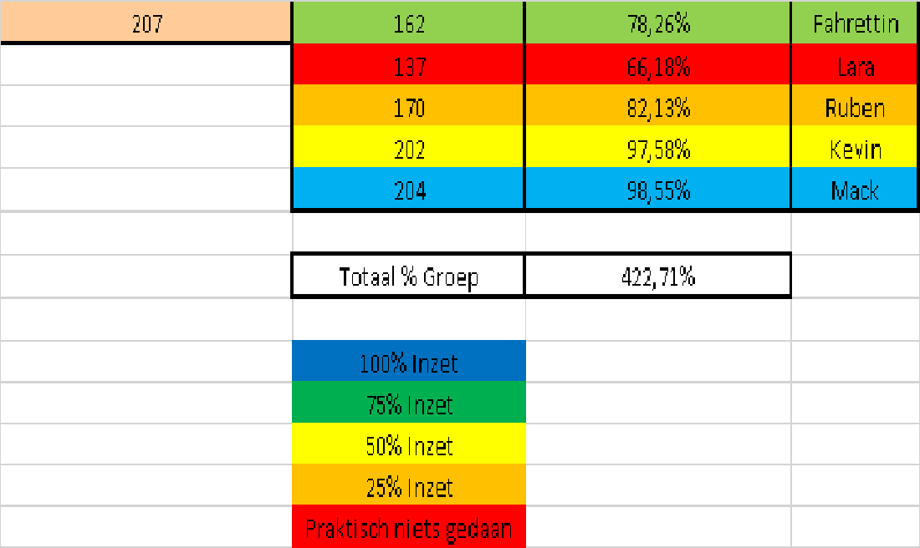
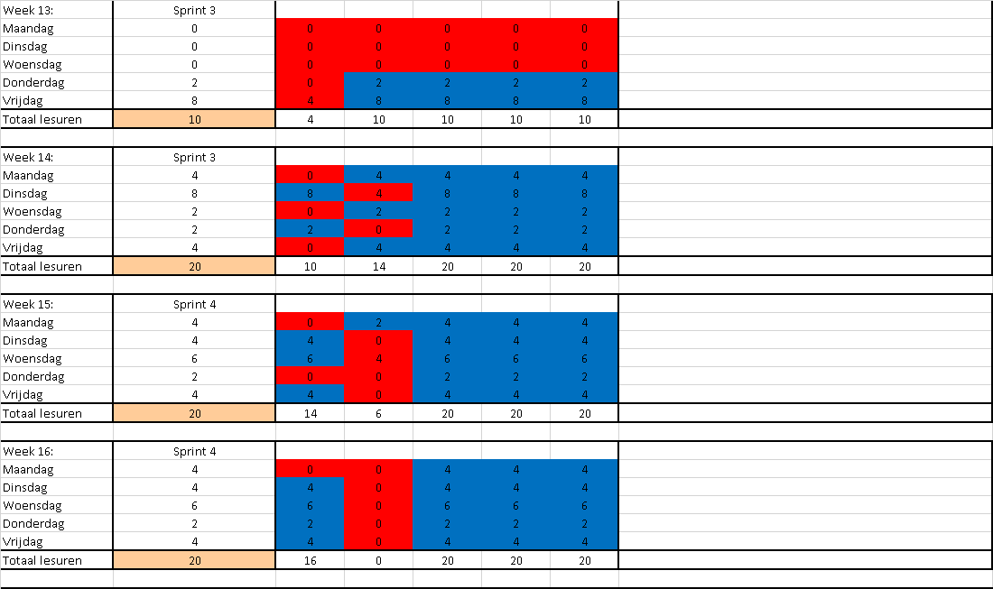
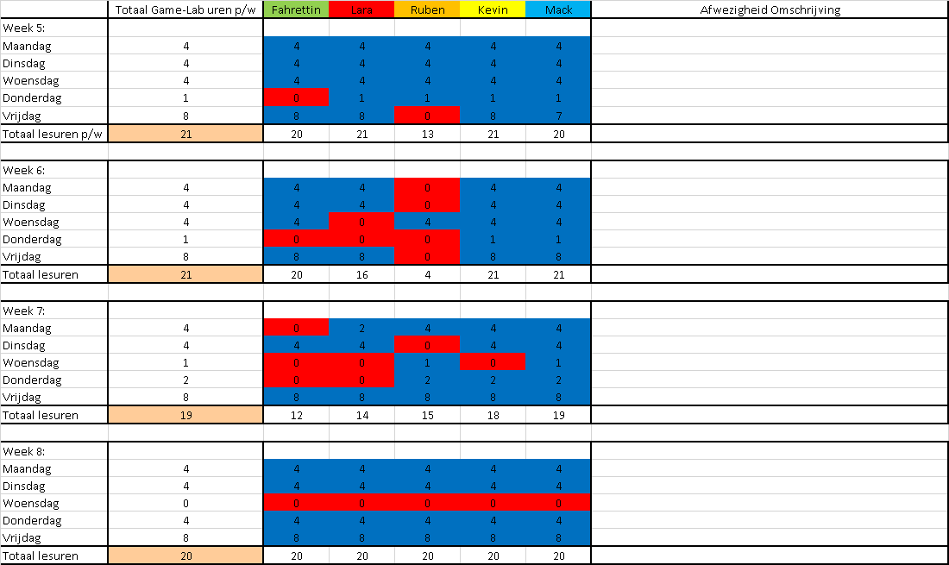
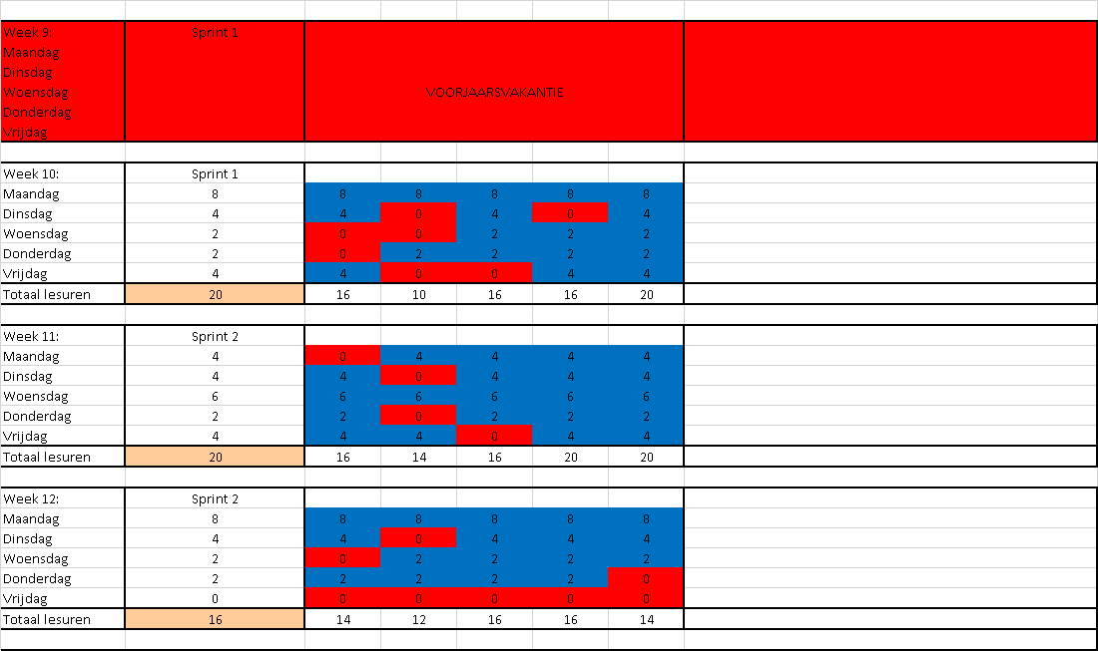
presentie

Slide 7
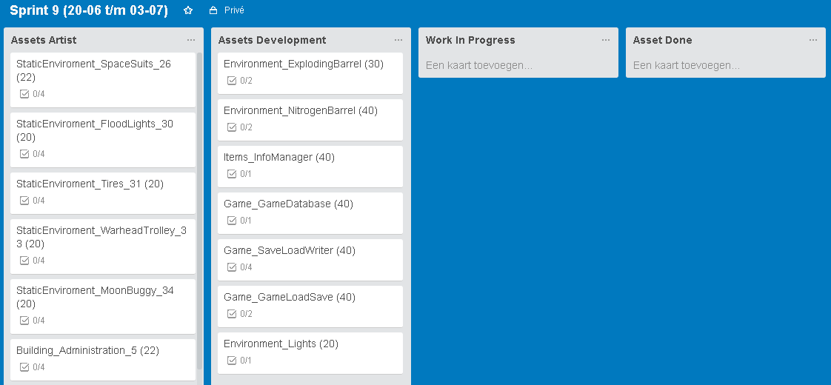
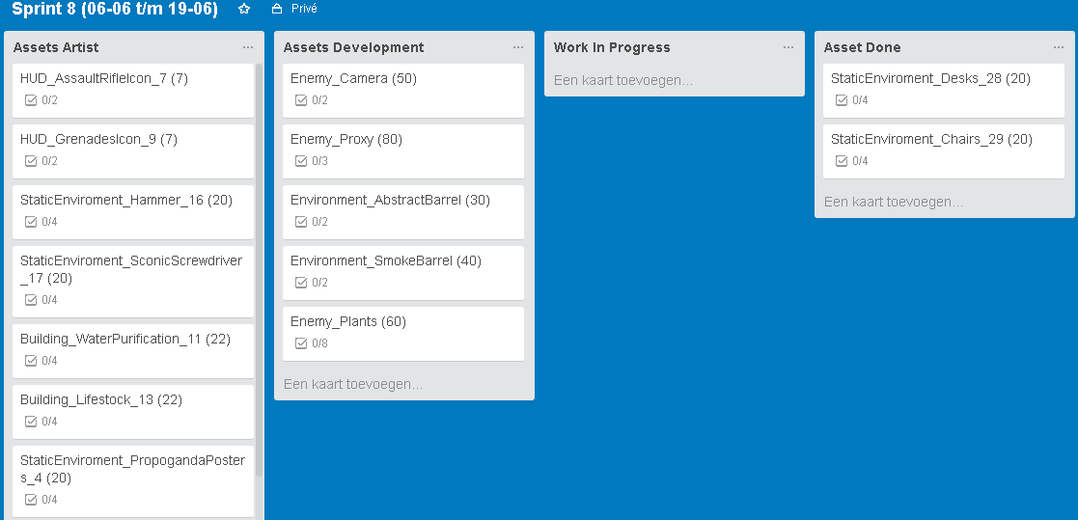
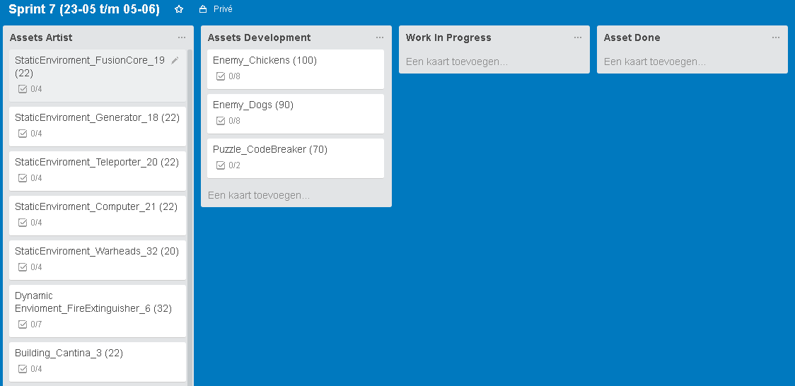
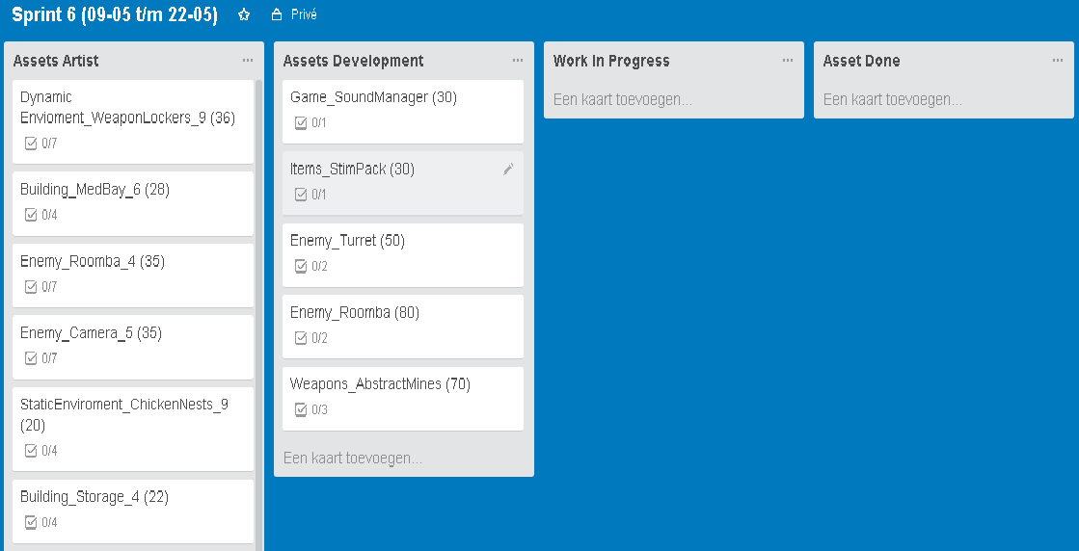
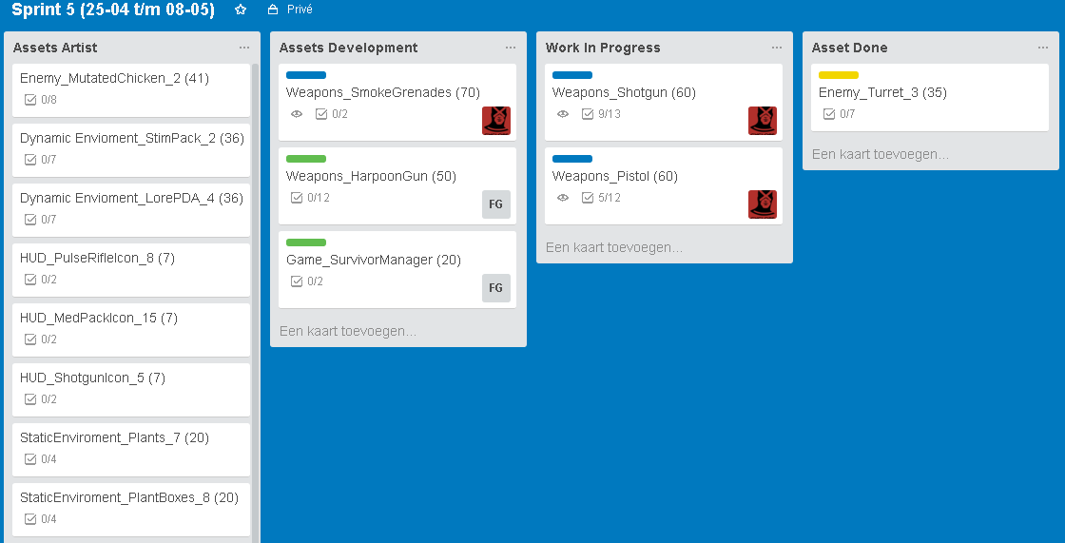
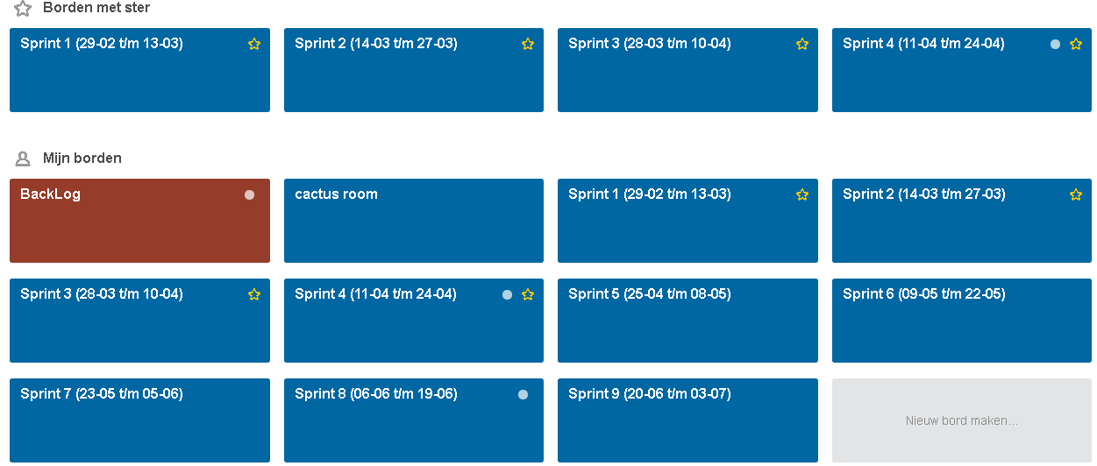
Planning

Slide 8
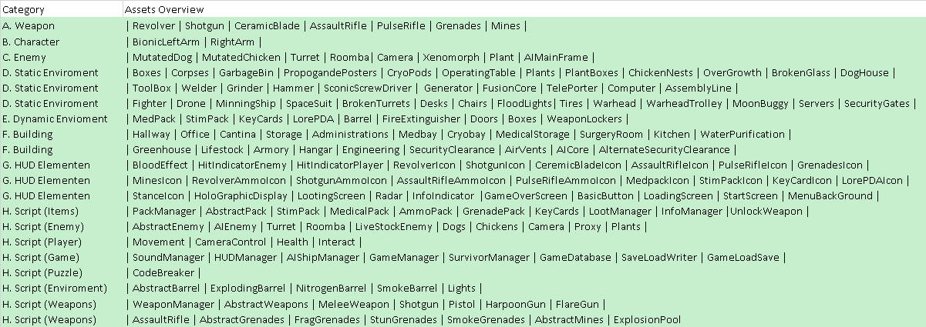
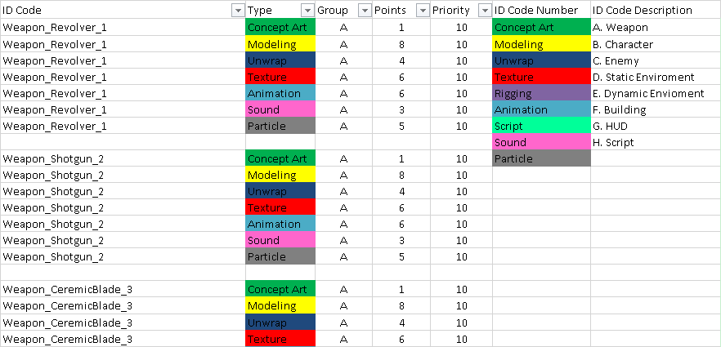
BackLog

Slide 9
Art
Renders
Unwraps
Textures

Slide 10
Development
Status game op technisch gebied
Goed opweg
Weinig problemen
Uitleg AI system
Moet gemaakt worden
helft wordt stilstaand
A* pathfinding
Uitleg combat system
FPS gebaseerd
Switchen van ammo
Melee only optie.
Stimulation pack

Slide 11
Aanwezig
Momenteel aanwezig:
Vecht systeem
De meeste managers
Meeste van onze wapens qua script
Wat moet er nog in komen:
Onze A.I.
Focussen op A.I.
Slowmotion van stimpack
Radar en Hit detection

Slide 12
Taakverdeling
Per sprint
Factoren
Te maken met vorig script?
Past bij vorig script?
Wie heeft er zin in?

Slide 13
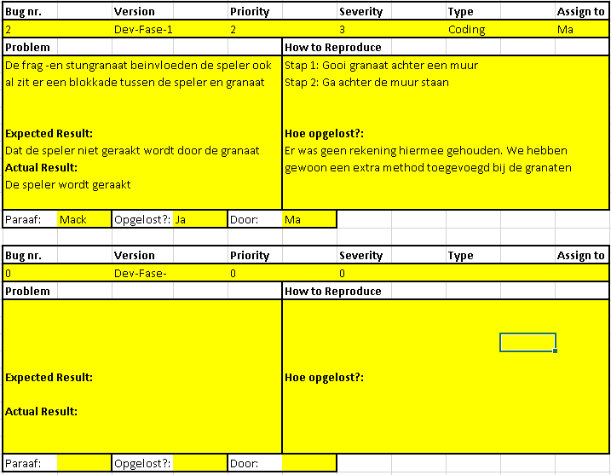
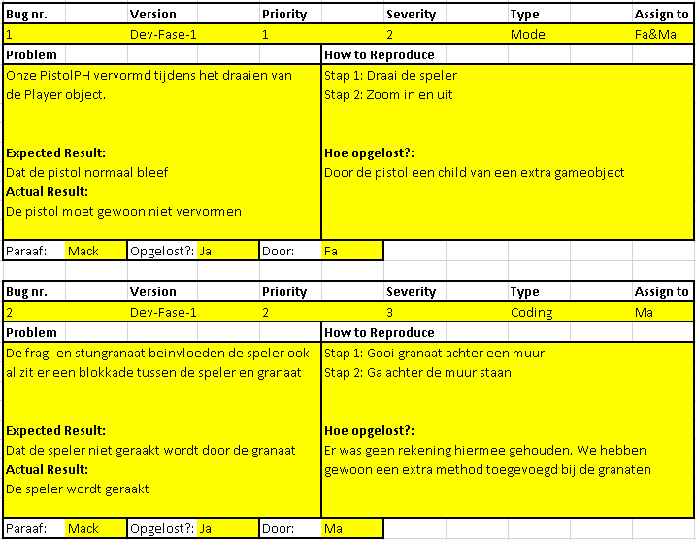
QA

Slide 14
Vragen ?
We zo gaan demonstreren

Slide 15
Zone & UX
Map van de conceptfase
Walk through
Uitleg Grayboxes
fun-to-play element
Interactie met speler

